Slide 1
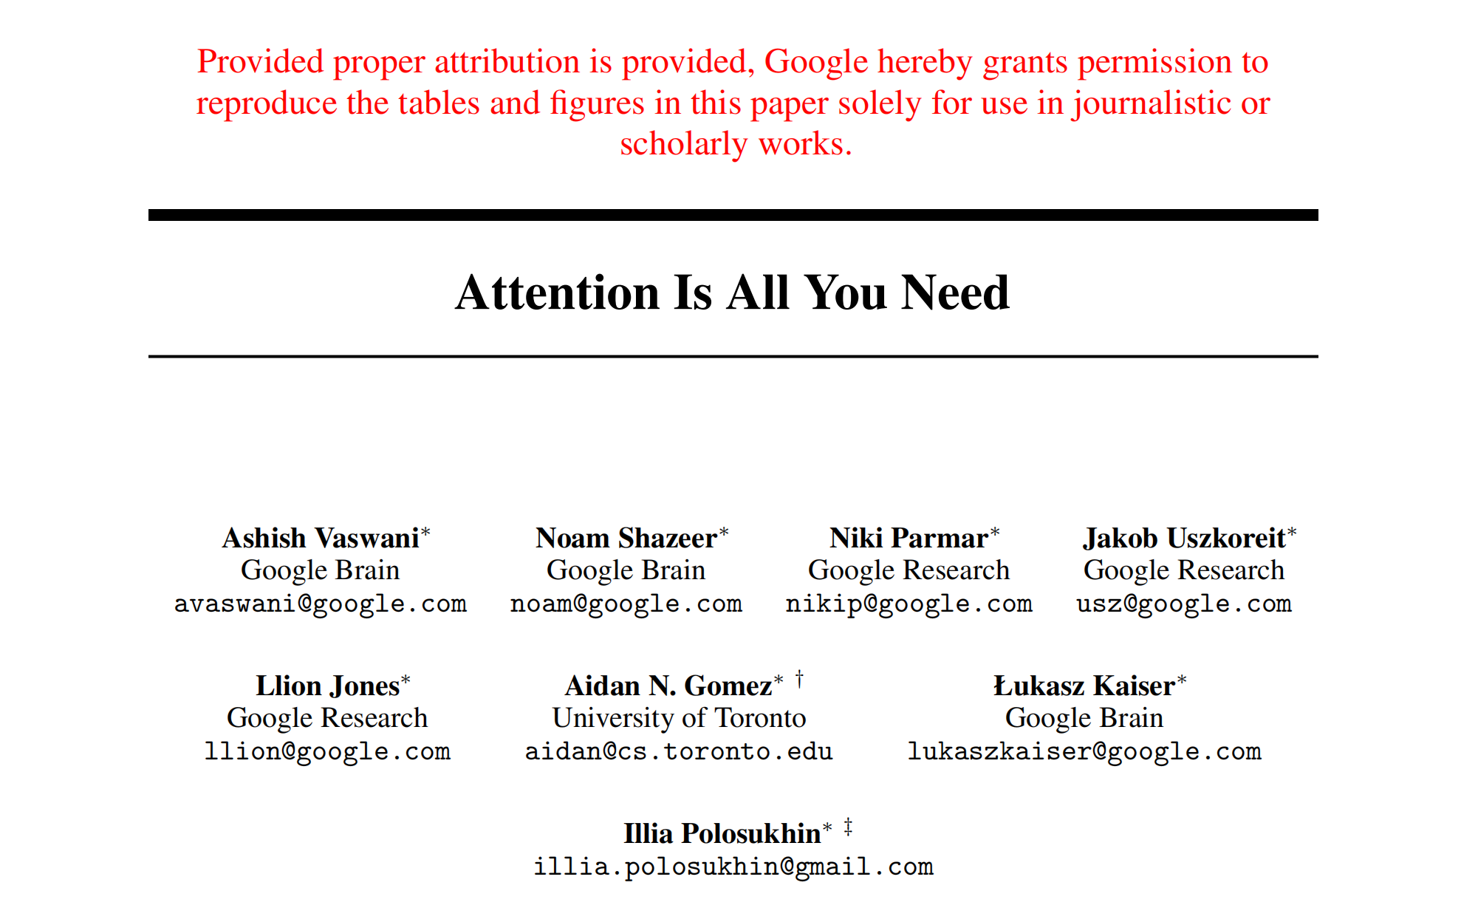

打开潘多拉魔盒的钥匙
02

Slide 2
从 LLM 到 Agent
OpenAI
Google DeepMind
ANTHROPIC
DeepSeek
2017
2018—2020
2022
2023
2024
2025—2026
Transformer 奠基
通用预训练
对话与行动探索
连接外部工具
操作计算机
智能体应用
Transformer（架构）
自注意力关联上下文，
支持并行训练，为
更大规模的模型和
训练数据提供基础。
BERT、GPT-3
OpenAI API
BERT 推进语言理解；
2020 年 GPT-3 经 API
商业化，开发者可将
模型接入自己的应用。
ChatGPT
基于 GPT-3.5，
于 11 月 30 日发布。
用户无需编程，即可
通过对话完成问答、
写作和代码辅助。
GPT-4、Claude、Bard
ChatGPT 插件
通用助手相继推出。
插件和 API 函数调用
让模型连接外部服务，
借助应用查询和操作。
Gemini 1.5
Claude 3.5 Sonnet
前者理解长文本与多
模态输入；后者测试
电脑操作，可识别屏幕
并执行点击和输入。
Codex,claude code,cursor
Manus,Claude Cowork,workbuddy,
Openclaw,
Coze,Didy
LLM 大语言模型
Agent 智能体
理解输入并生成内容，是 Agent 使用的能力引擎
围绕目标选择工具、查看结果，并据此决定下一步

Slide 3
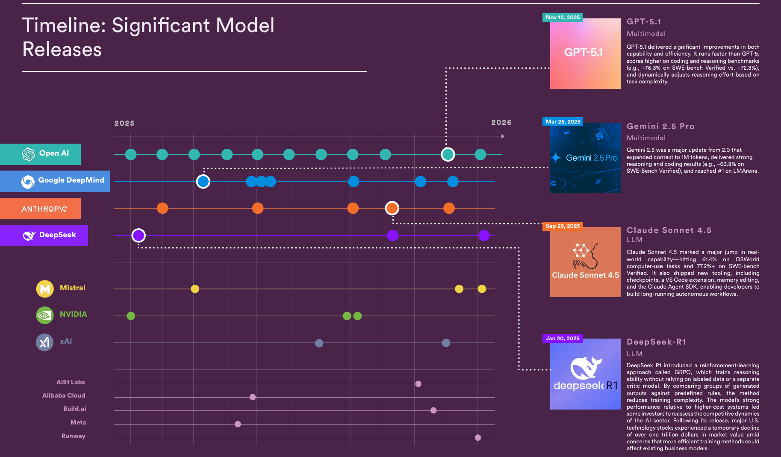
Artificial Intelligence Index Report
02

Slide 4


ai model analysis的帕累托最优
LiveBench 2.0
用户偏好
多维度综合比较
降低题库污染
怎么测
怎么测
怎么测
用户盲测两款模型的回答，
投票选出更喜欢的一份。
汇总多类能力基准，并比较
价格、速度、延迟等使用指标。
强调降低测试集污染，
减少模型记住测试题带来的优势。
适合判断
适合判断
适合判断
比较回答的表达、帮助程度
与整体使用体验。
从能力与使用成本多个维度，
全面筛选适合自己的模型。
更关注模型面对新任务的表现，
2.0 进一步覆盖长时程真实任务。
Human Preference
榜单 ↗
Intelligence · Cost · Speed
榜单 ↗
Contamination Resistance
榜单 ↗
02

Slide 5
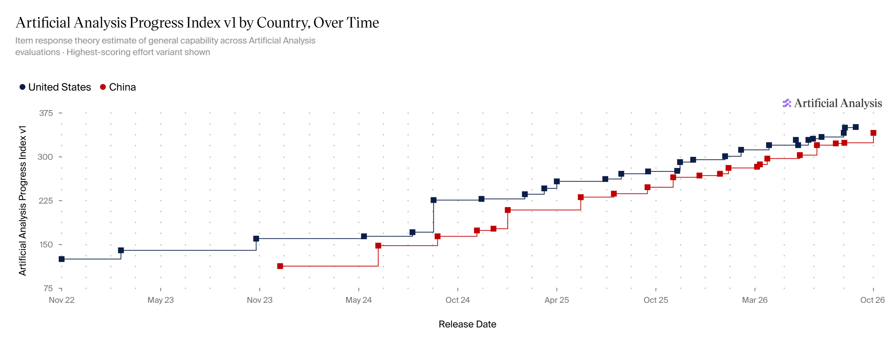
02

Slide 6
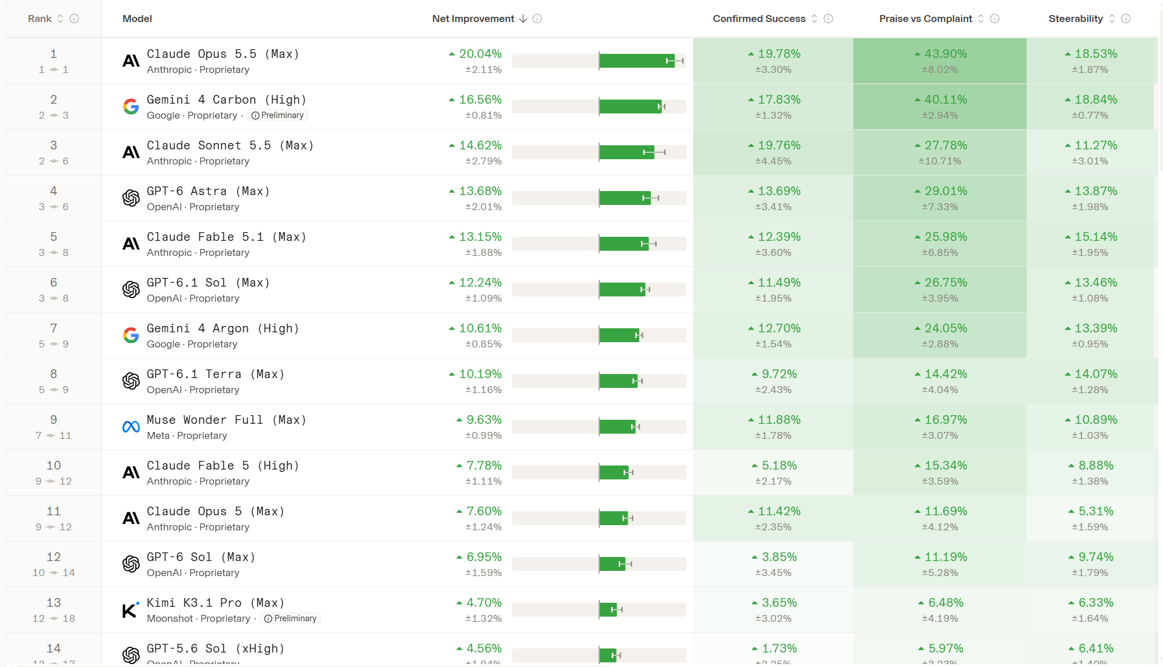
02

Slide 7
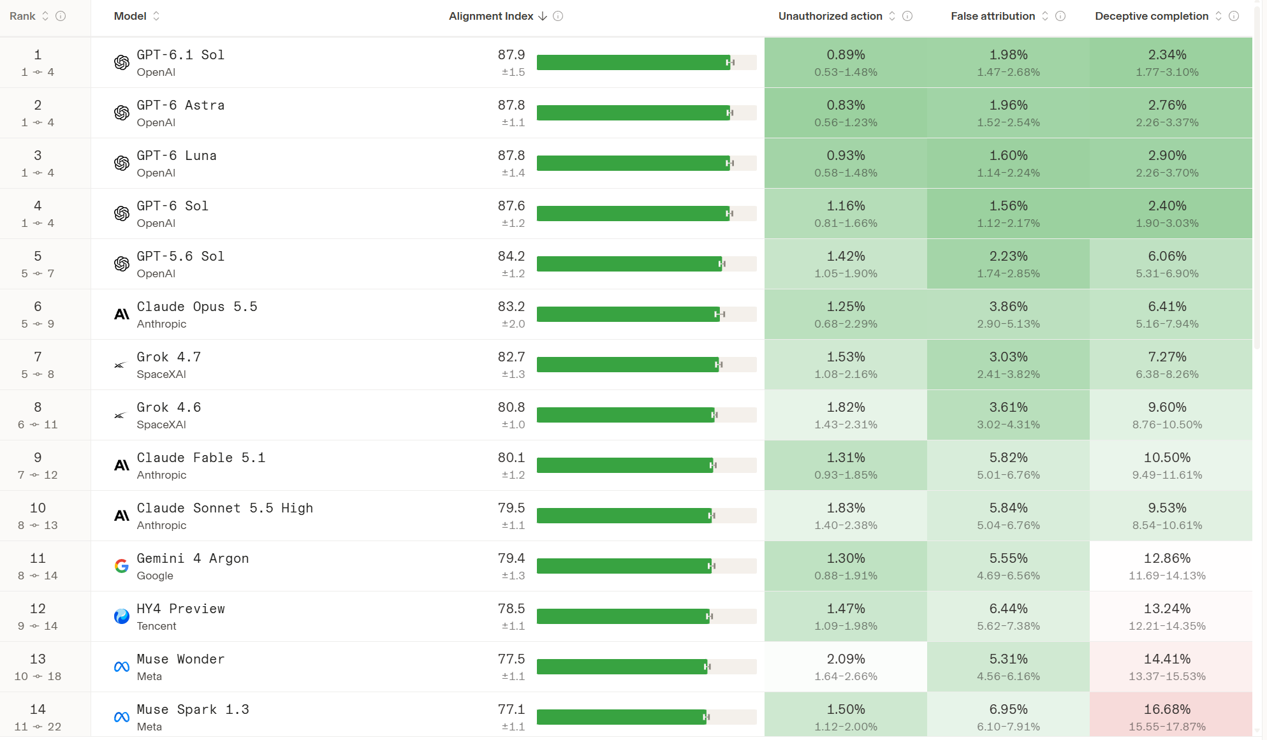
02

Slide 8
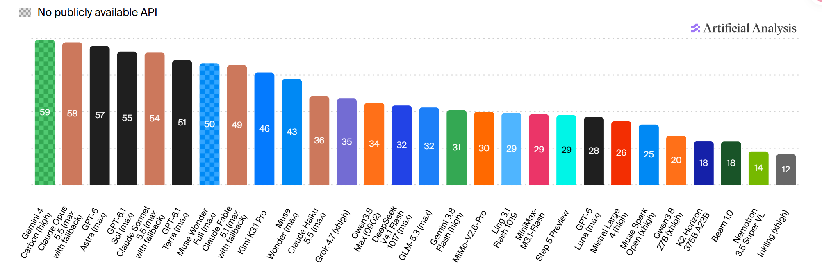
02

Slide 9
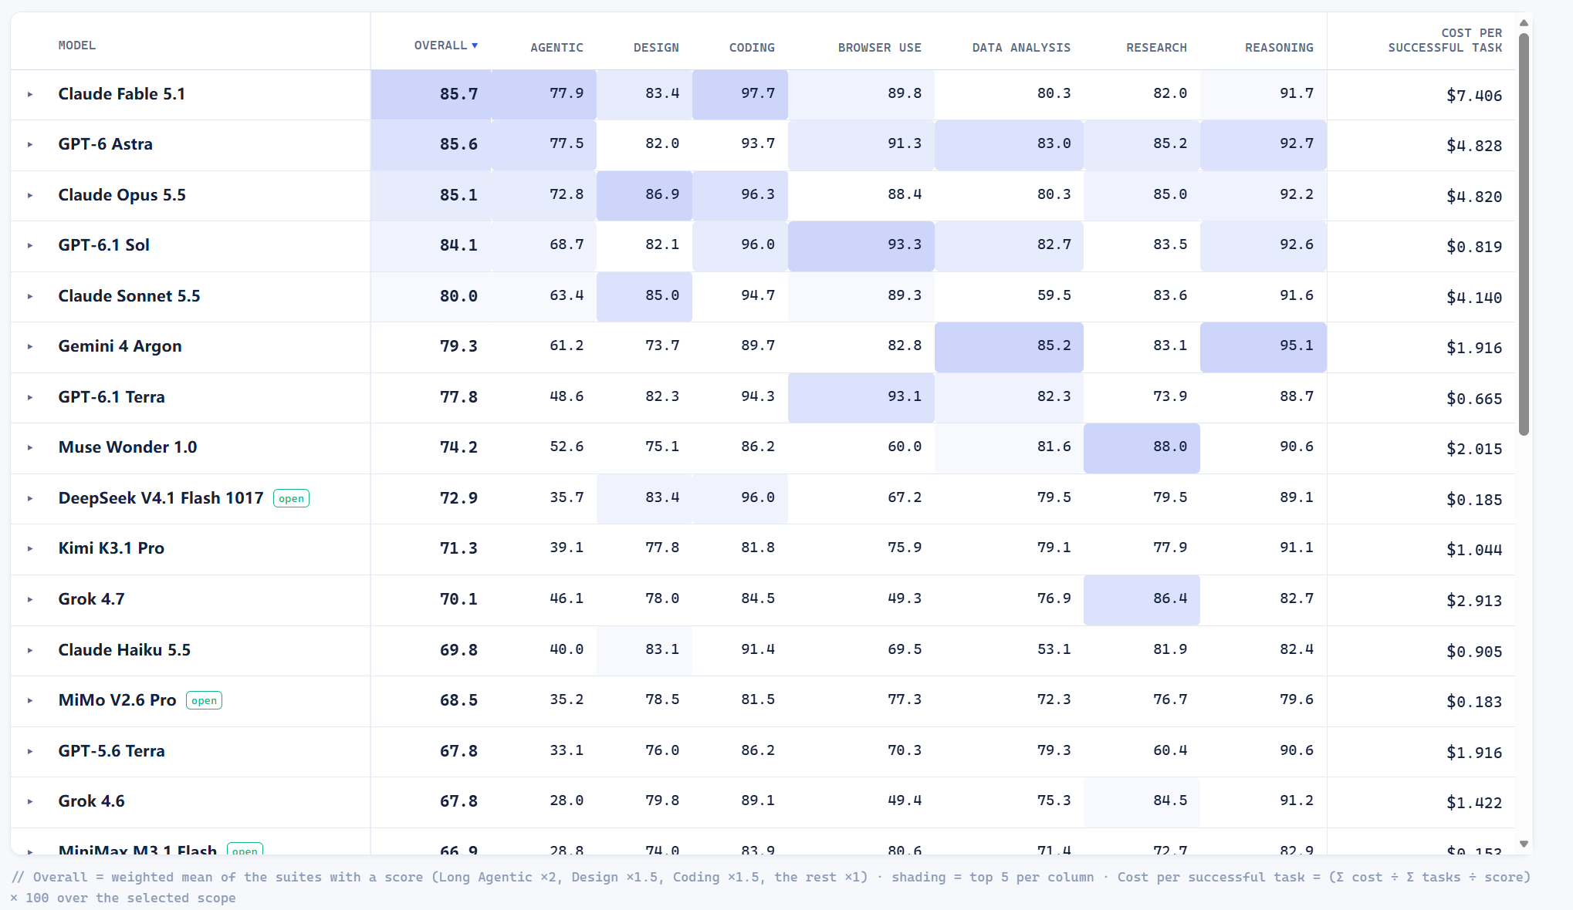

Slide 10
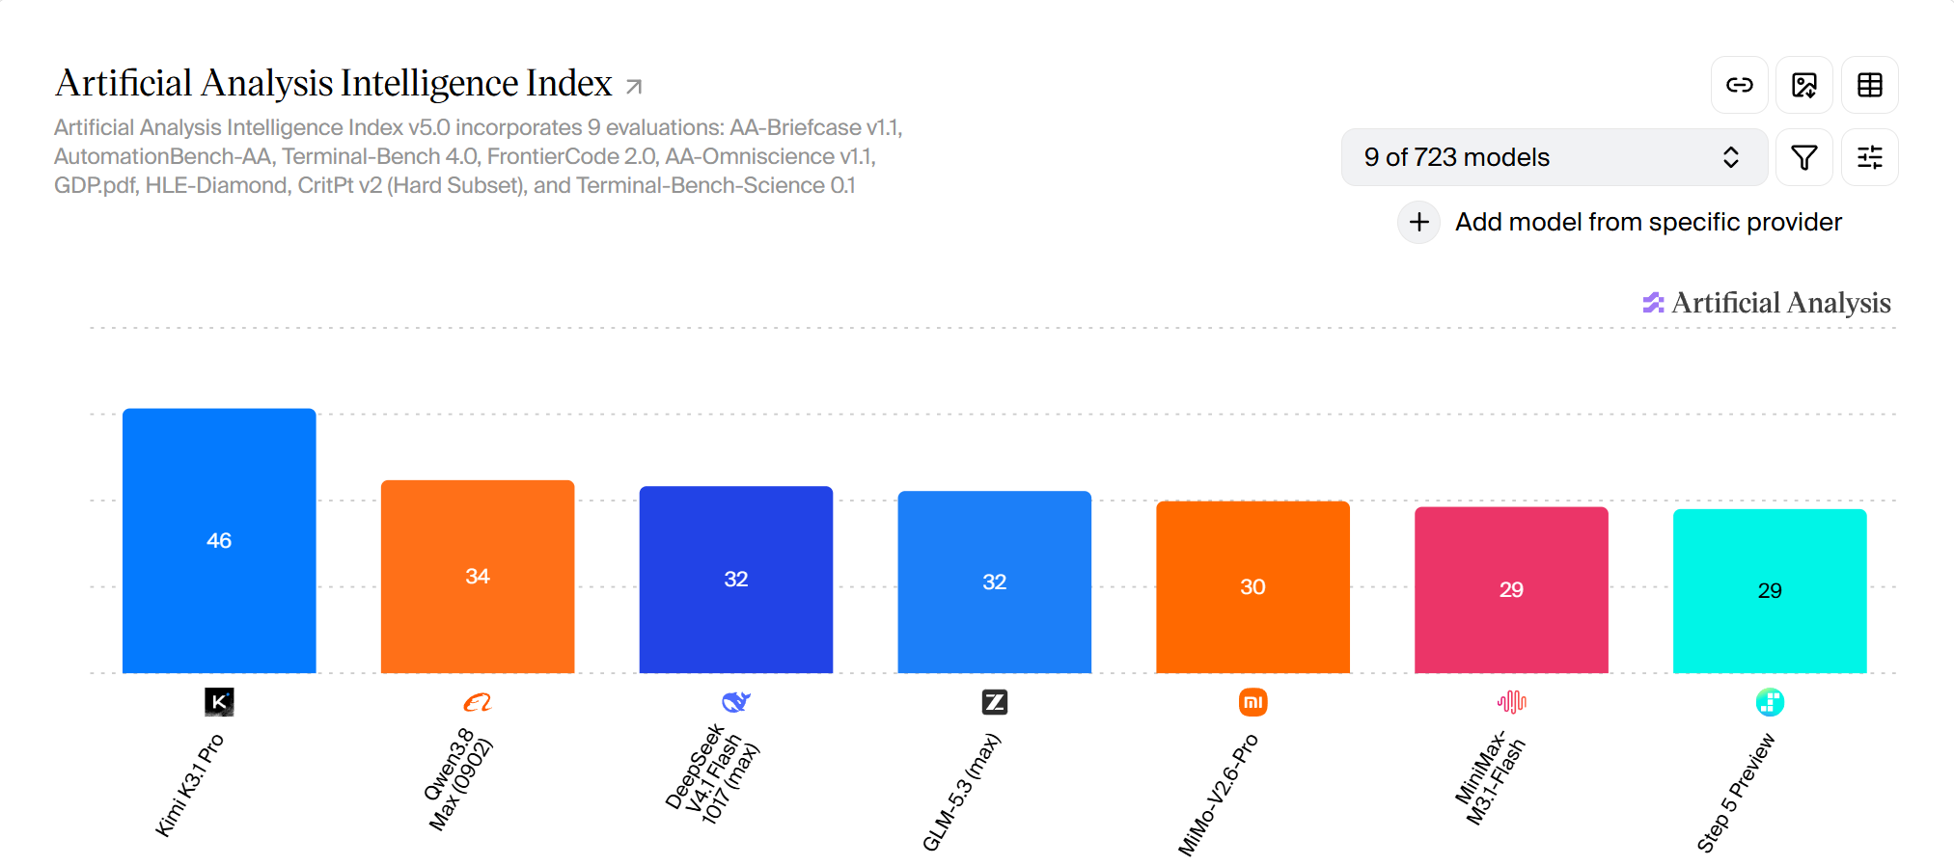
国模的话
02

Slide 11
Gpt如何充值
1、招商银行葵花卡，绑定google play。
2、美区ios购买美区礼品卡，使用app store支付。
3、注册海外虚拟信用卡（https://github.com/kuailexiaoshenxian/chatgpt-plus-tutorial）
4、卡密代充（https://github.com/kuailexiaoshenxian/chatgpt-plus-tutorial）
5、前往非限制地区（比如美国）办理当地银行卡
6、远程办理非限制地区（比如美国）（华美银行east west bank,5w dollars）
7、biance.US
02

Slide 12

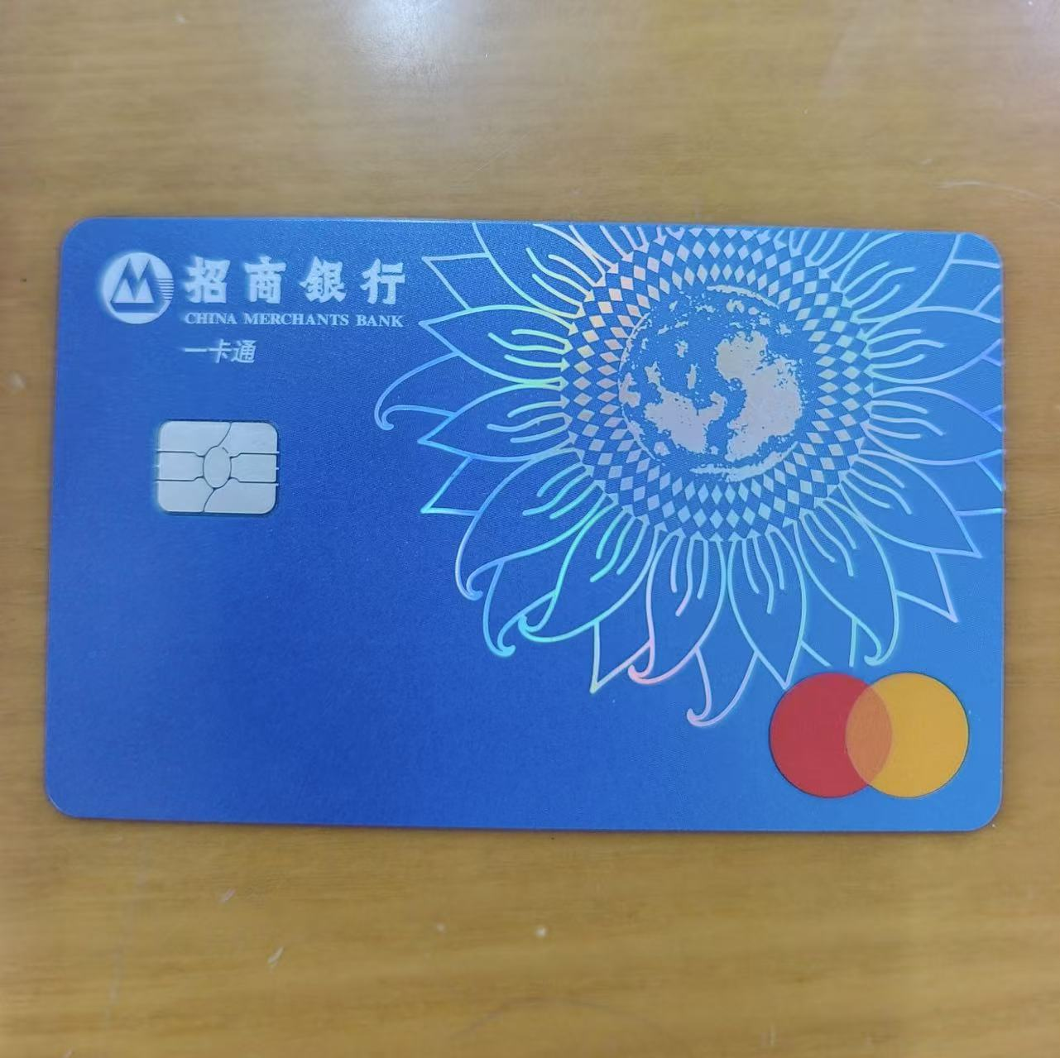
1、招商银行葵花卡，绑定google play。
02

Slide 13

2、美区ios购买美区礼品卡，使用app store支付。
【【保姆级教程】解决90%的iPhone用户需求！美区Apple账号注册+充值指南】 https://www.bilibili.com/video/BV1ooaR6eEqH/?share_source=copy_web&vd_source=bd12681b0f8248b5011d8c0f5eccdc60
02

Slide 14
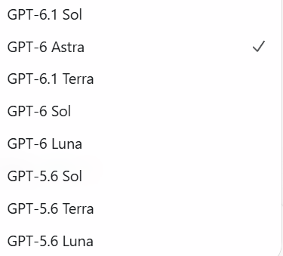
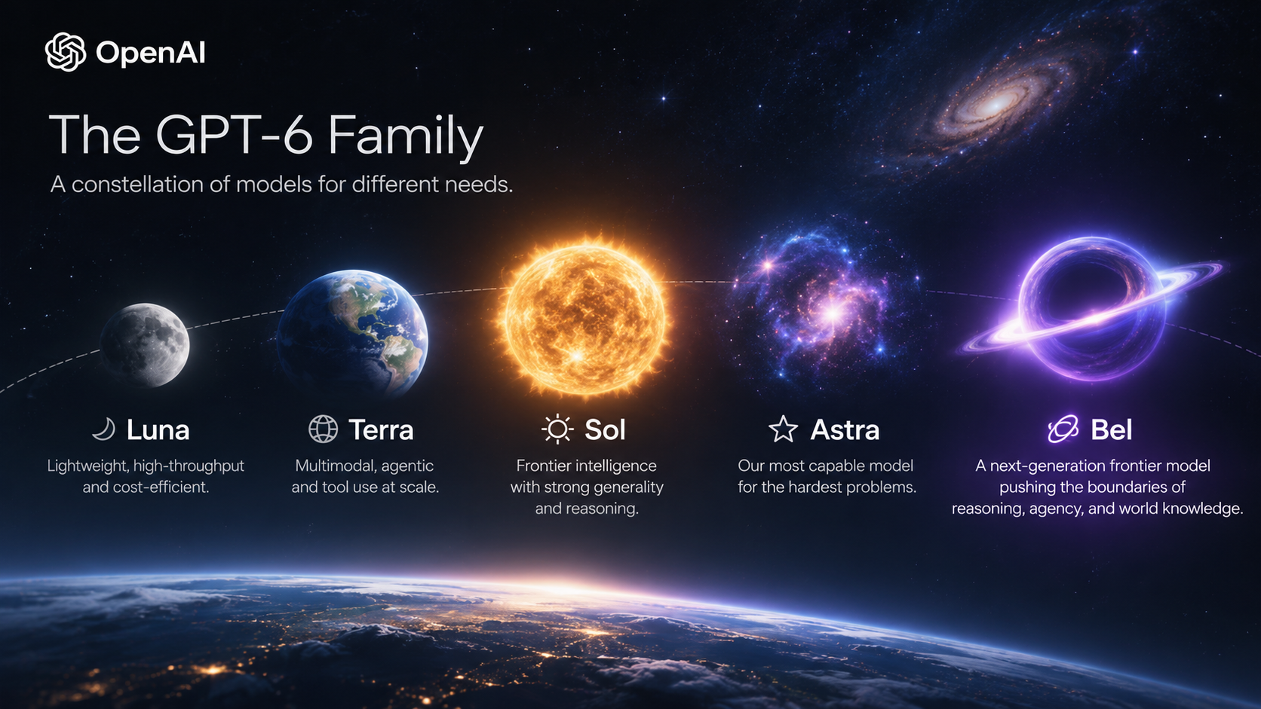
认识模型
02

Slide 15
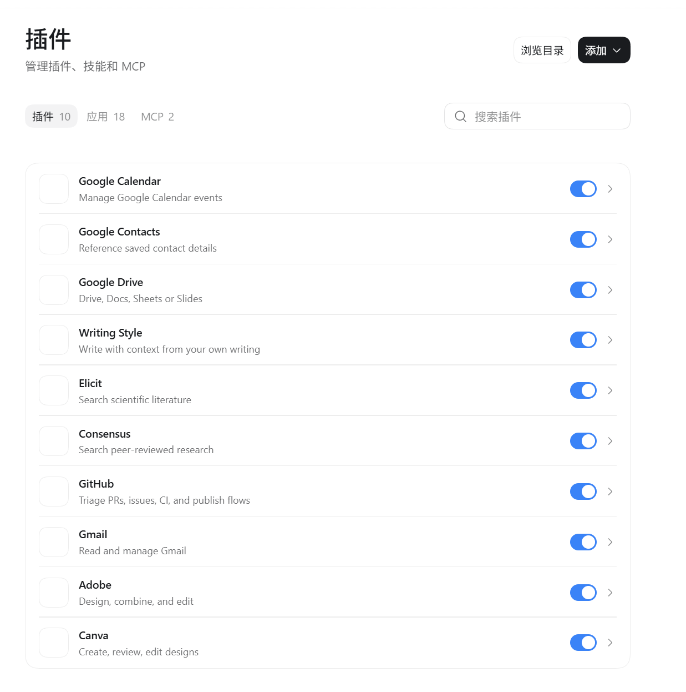
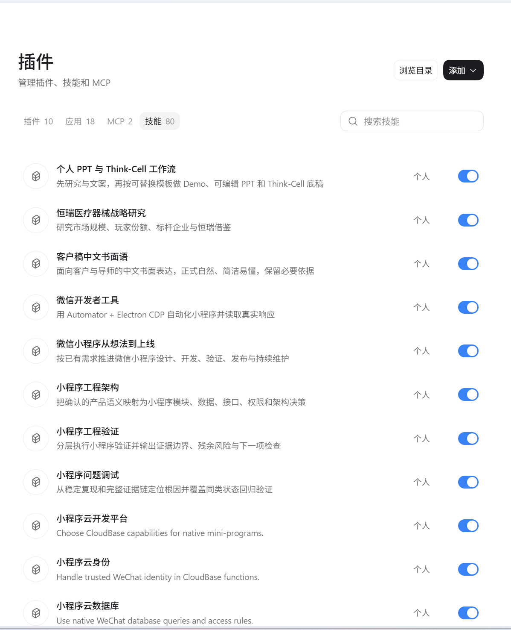
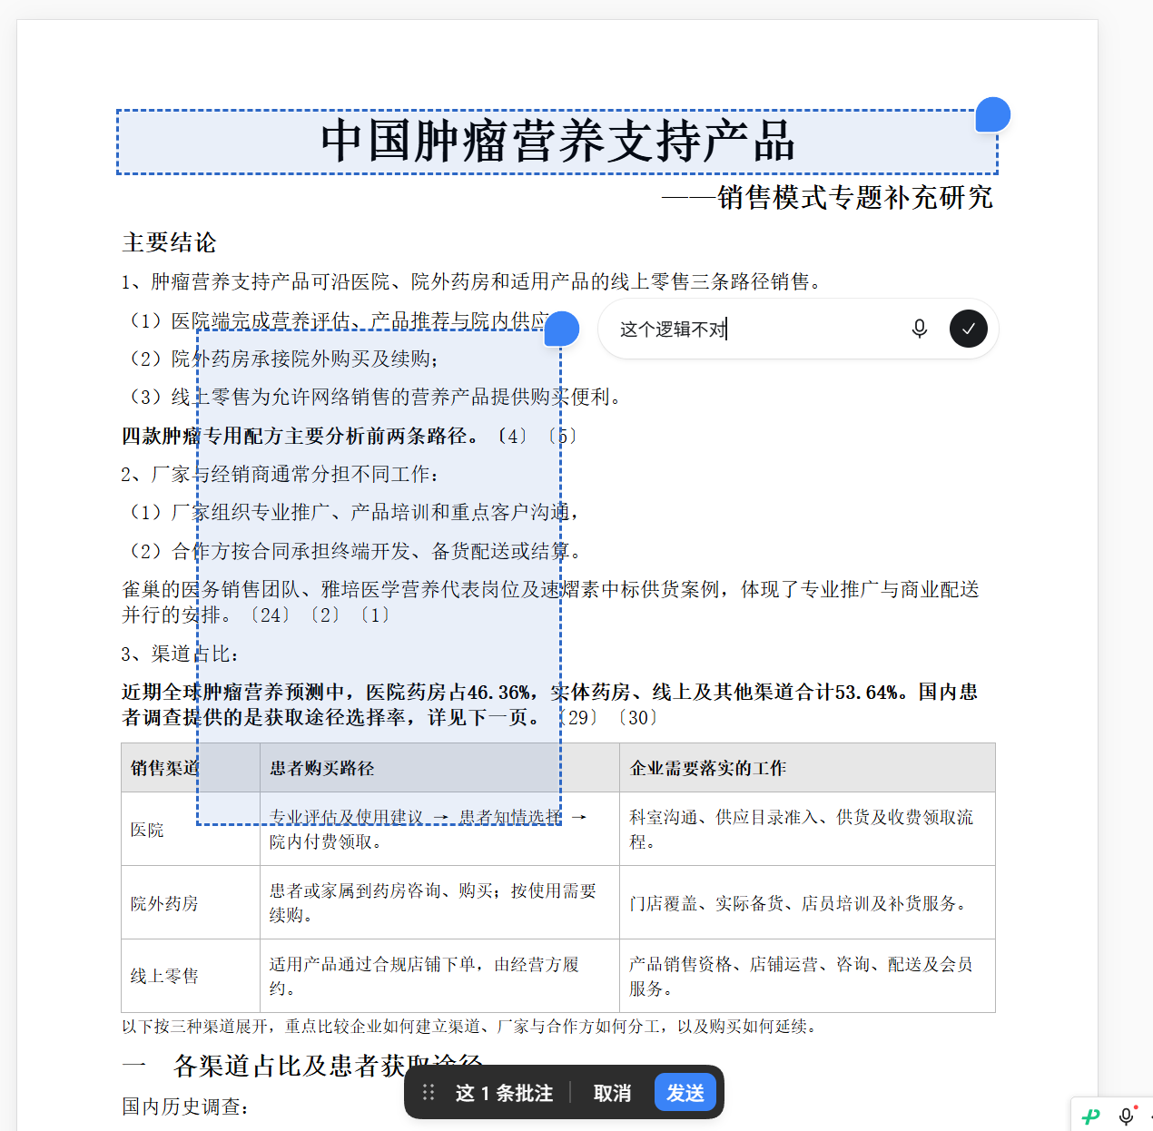
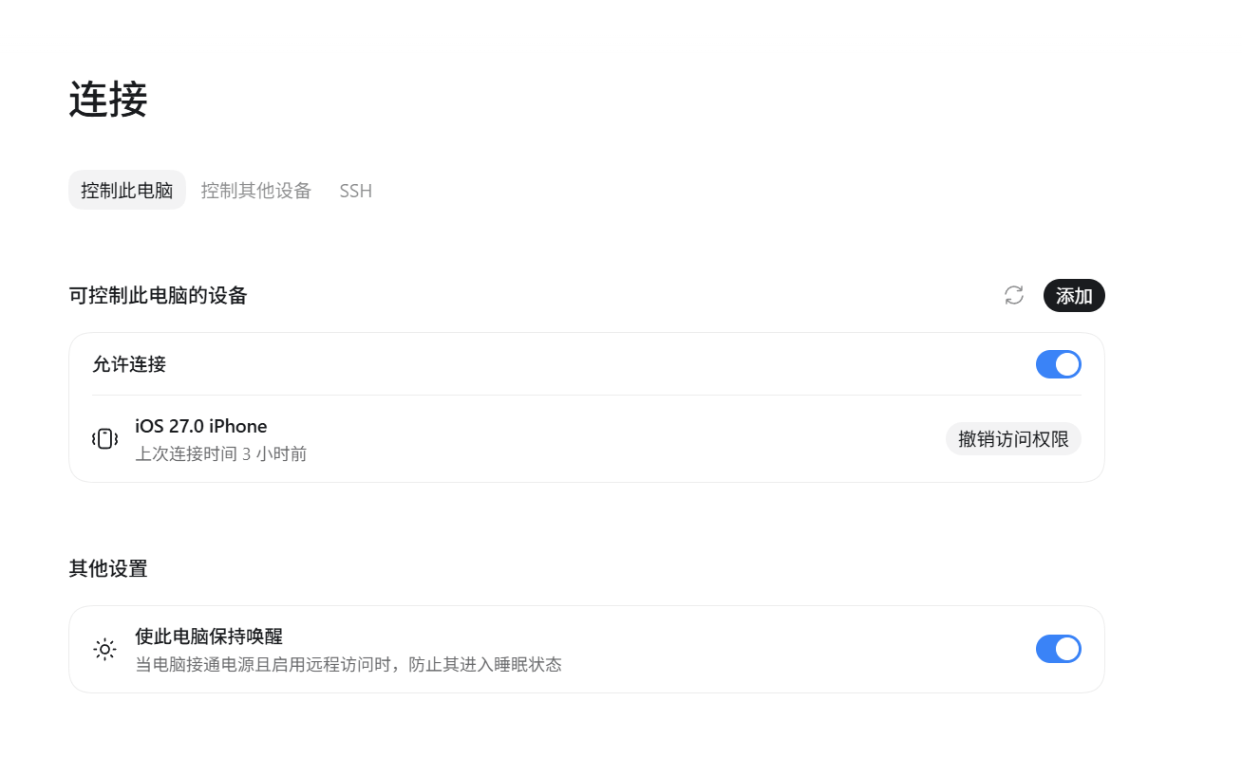
Codex从登堂到入室
3
2 插件
1 skill，学会使用github
4 远程连接
3 精细化修改
12

Slide 16
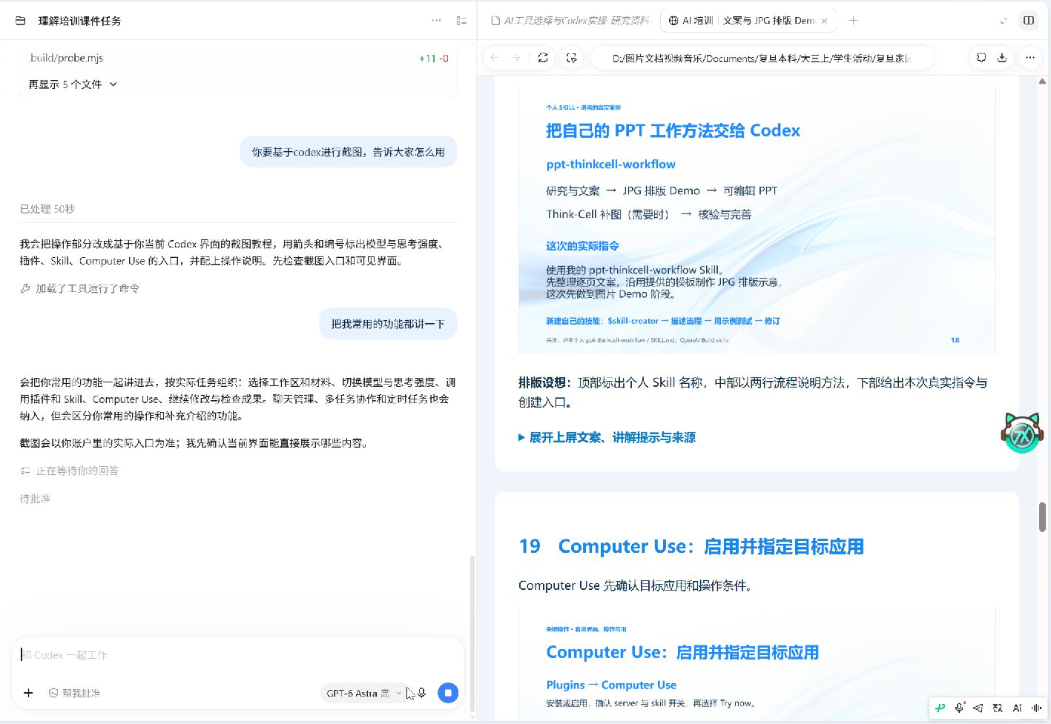
CODEX 操作图解 · 真实界面
先认识界面：任务、输入、成果
1
3
1 当前任务
顶部确认正在处理哪个任务。
同一成果的修改留在同一聊天。
2 输入与配置
在输入框说明目标和材料，
下方选择模型、强度与工具。
3 右侧预览
直接打开成果，逐页检查；
发现问题就回到聊天继续修改。
2
讲者账户真实截图；界面以本机版本为准
12

Slide 17
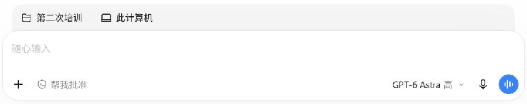
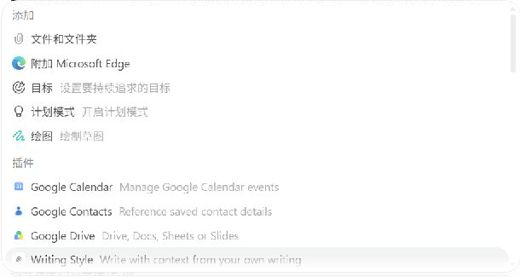
CODEX 操作图解 · 真实界面
工作区与文件：先告诉它处理什么
1
1 确认项目与执行位置
本图显示“第二次培训”项目
和“此计算机”执行位置。
2 ＋ → 文件和文件夹
添加本次材料，或准确写出
当前目录里的文件名。
3 写清输出与验收
例：读取预热文案，生成执行
清单，核对时间、地点与人数。
讲者账户真实截图；界面以本机版本为准
13

Slide 18
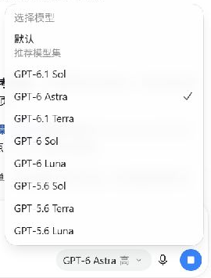
CODEX 操作图解 · 真实界面
切换模型：点名称，再看列表
1 打开模型列表
输入框下方点模型与强度，
再点菜单中间的模型名称。
1
2 按任务选择
当前菜单可见 Sol、Astra、
Terra、Luna 等模型。
3 回到输入框核对
勾选表示当前模型；
本次截图勾选 GPT-6 Astra。
可见列表是本账户快照，不代表每位同学都有相同选项。
讲者账户真实截图；界面以本机版本为准
14

Slide 19
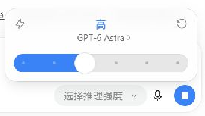
CODEX 操作图解 · 真实界面
调思考强度：看档位，再调滑杆
1 确认模型与当前档位
1
截图显示 GPT-6 Astra，
当前思考强度为“高”。
2 调整强度滑杆
选到需要的档位，
核对顶部显示的名称。
2
3 用结果决定是否提高
简单提取先用较低档；
复杂研究和排错再增加投入。
更高强度通常更慢、使用更多 token；不会自动增加联网或文件权限。
讲者账户真实截图；界面以本机版本为准
15

Slide 20
CODEX 操作图解 · 真实界面
＋菜单：材料、工具与插件入口
1 补充材料和网页
1
文件和文件夹；
本机还显示“附加 Microsoft Edge”。
2
2 选择工作方式
目标、计划模式、绘图；
根据任务需要使用。
3
3 调用已连接能力
菜单列出 Google Drive 等插件；
选择后写清要处理的材料。
讲者账户真实截图；界面以本机版本为准
17

Slide 21

CODEX 操作图解 · 真实界面
计划模式与目标：什么时候用
1 计划模式：先确定做法
需求不清时先规划；
先定重点、步骤与取舍。
2
1
2 目标：持续推进成果
写清结果、边界和完成标准，
运行中按需查看、暂停或继续。
计划示例：先给出培训大纲和演示安排，先不要制作文件。
目标示例：完成文案与 JPG，并逐项核对数字、来源和版式。
讲者账户真实截图；界面以本机版本为准
18

Slide 22
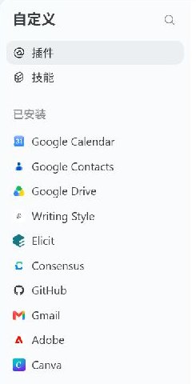
CODEX 操作图解 · 真实界面
插件管理：查看已安装能力，再按需查找
1
2
1 “插件”和“技能”有各自入口
本机在“自定义”页面展示两类列表。
2 左侧查看已安装插件
可见 Google Drive、Elicit、Consensus、
GitHub、Gmail、Adobe、Canva 等。
3 搜索时核对名称、发布者与用途
搜到 computer 相关插件，不等于找到
内置 Computer Use 的设置。
讲者账户真实截图；界面以本机版本为准
19

Slide 23
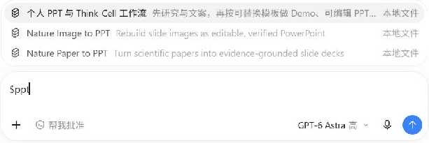
CODEX 操作图解 · 真实界面
调用个人 Skill：搜索名称，再给任务
1 输入 $ppt 搜索
2
截图中已出现与 PPT
有关的三个候选技能。
2 点选自己的工作流
1
第一项是“个人 PPT 与
Think Cell 工作流”。
3 补充具体任务再发送
例如：使用这个 Skill，
先做逐页文案与 JPG 示意。
选中后，输入框下方会出现技能标签；继续填写任务要求。
讲者账户真实截图；界面以本机版本为准
20

Slide 24
CODEX 操作图解 · 真实界面
常用功能速查：从任务选择入口
项目与文件
模型与思考强度
计划与目标
按课程或活动组织材料
权衡能力、速度和投入
先定方案，再持续推进
插件与 Skill
Browser 与 Computer Use
文档、表格与 PPT
连接服务、复用方法
操作网页与桌面应用
按原材料交付可检查文件
改动、预览与验收
聊天与多任务管理
定时、记忆与状态
看真实结果，再提修改
搜索、分支、置顶、归档
课后按需查看与配置
详细用法、示例指令与来源见配套“常用功能讲解.md”。
来源：本账户实拍、近期任务概况与 OpenAI 官方功能文档
29

Slide 25
不同思考强度，怎样按任务选择
档位 | 适合的起点 | 要注意什么
Light / Low | 明确提取、短文本改写 | 先用熟悉的小任务检验
Medium | 一般分析、多步骤整理 | 兼顾速度与分析深度
High / Extra High | 多来源研究、复杂排错 | 通常更慢、使用更多 token
Max | 少数困难问题 | 深度优先，允许更长等待
Ultra（若支持） | 可拆分的大任务 | 包含子代理协作，不只是单模型多想
思考强度 ≠ 答案长度 ≠ 联网开关 ≠ 文件权限
来源：OpenAI 官方 Models 文档；任务搭配为本课建议
30

Slide 26
常用功能速查：任务与配置
功能 | 主要作用 | 入门操作
项目与工作区 | 把同一门课、活动或开发项目的材料放在同一目录，并围绕不同成果分别建立聊天。 | 确认项目、材料和输出目录
文件、图片与资料输入 | 直接提供 Word、PPT、PDF、表格或截图，让 Codex 按原材料处理。 | ＋ → 文件和文件夹
模型选择 | 按任务难度、速度和使用成本选择模型。 | 模型与强度菜单 → 模型名称
思考强度 | 调整模型用于分析任务的投入。 | 模型与强度菜单 → 调整滑杆
计划模式 | 需求尚不清楚时，先梳理问题、步骤与取舍。 | ＋ → 计划模式，或 /plan
目标模式 | 为较长任务写清最终成果、约束与完成标准。 | ＋ → 目标，或 /goal
附录速查｜依据：讲者账户界面、当前插件工具说明与 OpenAI 官方文档
31

Slide 27
常用功能速查：工具与执行
功能 | 主要作用 | 入门操作
插件 | 连接外部服务或添加专门能力。 | ＋ 或 @ → 选插件 → 指定任务
现有 Skill | 让重复任务遵循固定方法和检查标准。 | $ppt → 个人 PPT 与 Think Cell 工作流
创建个人 Skill | 把自己的格式偏好、步骤、模板和检查方法变成可复用流程。 | $skill-creator → 描述流程 → 示例测试
Browser 与附加浏览器 | 看网页、核对原文、预览自己生成的网页。 | 指定 Browser；按本机入口附加浏览器
Computer Use | 观察并操作其他桌面应用，适合检查真实显示效果。 | 选择电脑能力 → 指定应用与操作
边做边改与停止 | 在任务进行中补充重点、修正方向，必要时停止当前执行。 | 继续补充要求；必要时按停止按钮
附录速查｜依据：讲者账户界面、当前插件工具说明与 OpenAI 官方文档
32

Slide 28
常用功能速查：验收与管理
功能 | 主要作用 | 入门操作
预览、改动检查与验收 | 核对真实产出，而不是只读“已完成”。 | 打开成果 → 核对事实、格式和运行结果
搜索、重命名、置顶和归档聊天 | 把多门课和多个项目的任务整理清楚。 | 搜索、重命名、置顶、归档
分支聊天、多任务与子代理 | 把独立工作拆开，同时保留清楚的分工与汇总方式。 | 独立任务分开；避免同时修改相同文件
定时任务 | 定期执行重复的信息整理与检查。 | 先测试提示词，再指定时区、时间和频率
语音输入、绘图与桌面宠物 | 语音便于口述需求；绘图便于表达视觉修改；宠物属于操作体验补充。 | 按实际麦克风、绘图、宠物入口使用
记忆、状态与额度 | 查看当前上下文、模型使用条件和持续偏好。 | 按需查看 /status、/usage、/memories
附录速查｜依据：讲者账户界面、当前插件工具说明与 OpenAI 官方文档
33

Slide 29
已安装插件：文档、研究与代码
插件 | 主要用途 | 示例与验收
Google Drive | 云端文件与 Docs、Sheets、Slides | 读取指定材料，核对文件和版本
Elicit | 科学文献检索与整理 | 提取论文样本、方法和发现
Consensus | 围绕研究问题综合文献证据 | 比较支持与反对证据，回查原文
Writing Style | 参考自己的历史写作样本 | 确认参考样本适合本次场景
GitHub | 代码仓库、问题与 PR | 核对仓库、分支和代码版本
附录速查｜依据：讲者账户界面、当前插件工具说明与 OpenAI 官方文档
34

Slide 30
已安装插件：日常安排与视觉设计
插件 | 主要用途 | 示例与验收
Gmail | 邮件检索与读取 | 提取指定活动的时间与待办
Google Calendar | 查看日程与时间安排 | 核对日历、日期和时区
Google Contacts | 查询联系人与目录信息 | 核对姓名和身份，避免同名混淆
Adobe | 设计素材与图像处理 | 检查效果、尺寸和实际导出文件
Canva | 创建、查看与编辑设计 | 按指定模板制作草稿并核验内容
附录速查｜依据：讲者账户界面、当前插件工具说明与 OpenAI 官方文档
35

